Slide 1
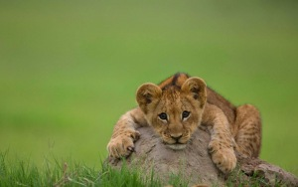
Всеукраїнський учнівський фізичний конкурс «Левеня» Черкаська область
Обласний координатор: Северинова Алла Миколаївна

Slide 2
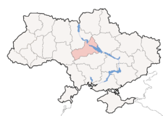
Черкаська область на карті України

Slide 3
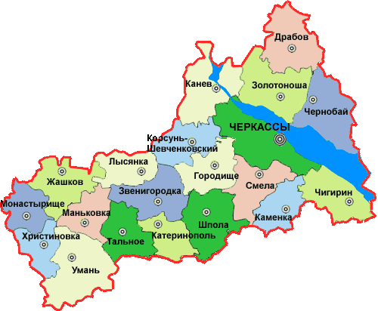
26 – відділів освіти;
3 – ОТГ

Slide 4
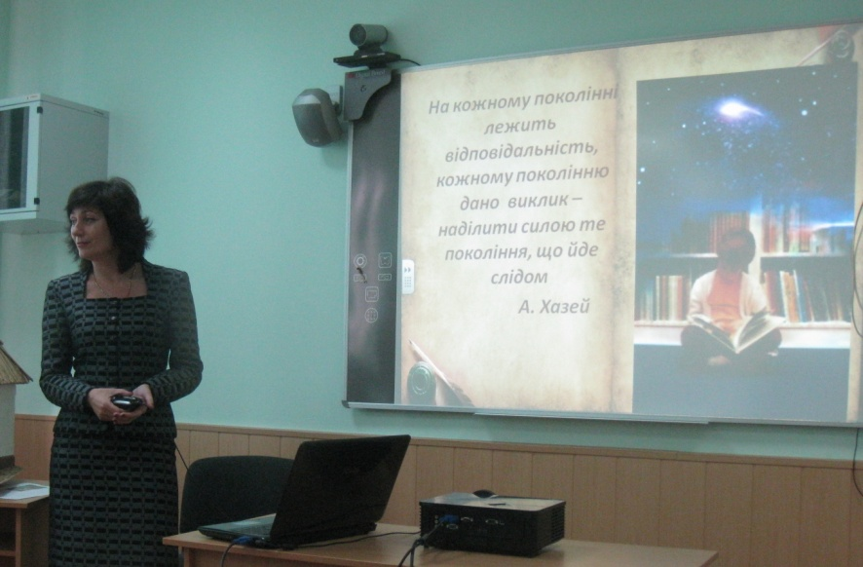
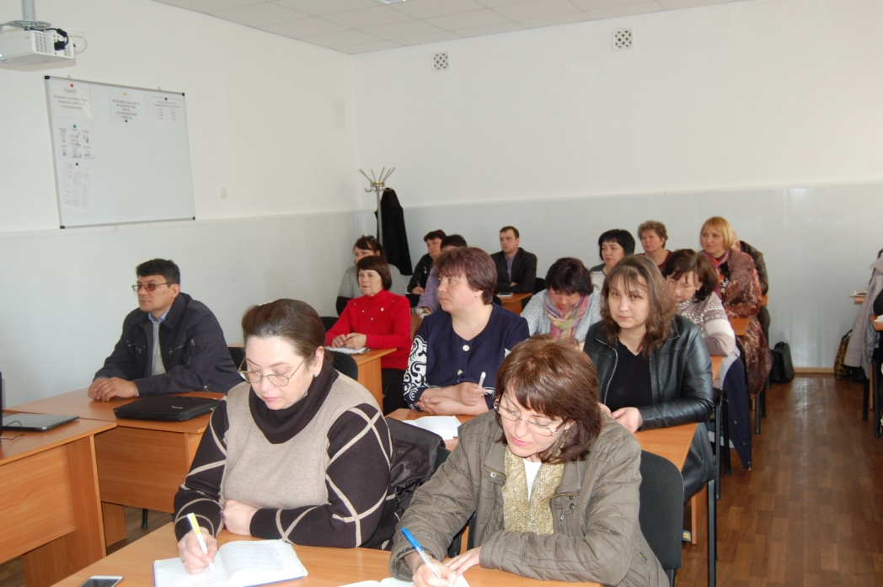
Семінар районних координаторів Всеукраїнського учнівського фізичного конкурсу «Левеня»

Slide 5
Участь у конкурсі
Всього - 2839

Slide 6
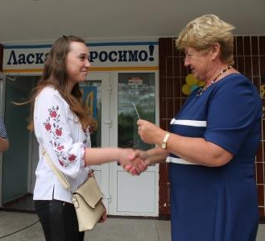
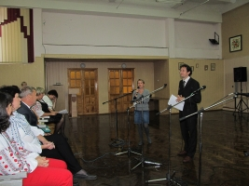
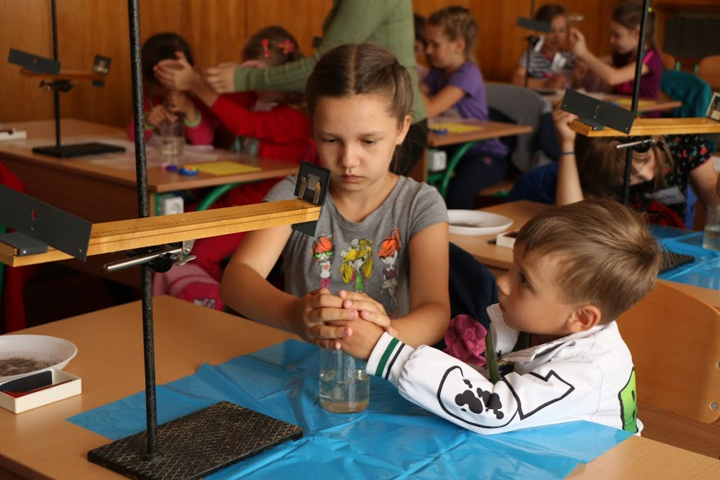
Нагородження учасників

Slide 7
Психологи кажуть, що нещасливі люди у своїх невдачах і нещастях звинувачують усіх навкруги,
а всі успіхи приписують особисто собі.
Щасливі ж поступають навпаки.
Вони в усіх помилках і промахах звинувачують себе, аналізують те, що сталось, і починають діяти.

Slide 8
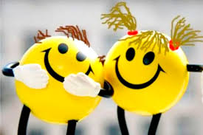
Я бажаю вам, шановні колеги, просто бути щасливими людьми!

